Slide 2
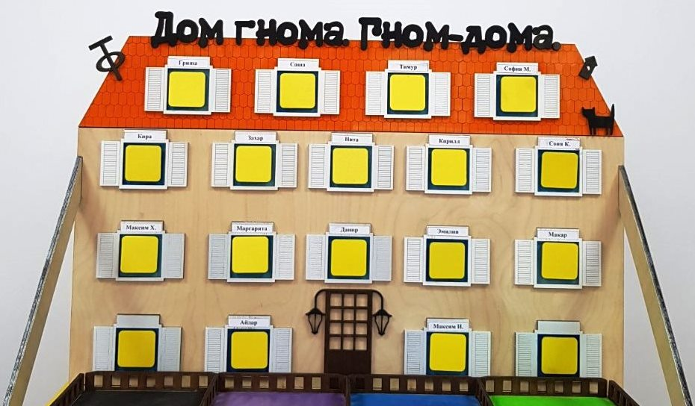
Чтобы управлять своим настроением, нужно уметь выделять главные эмоции. А для этого нужно учить детей отслеживать своё настроение и оценивать его. Уголок настроения в группе нужен для эмоционального развития и укрепления психологического благополучия детей. Мы разработали в нашей группе свой уголок под названием «Дом гнома. Гном дома». В основе уголка – визуализация. Другими словами, здесь делается видимым то, что невидимо.

Slide 3
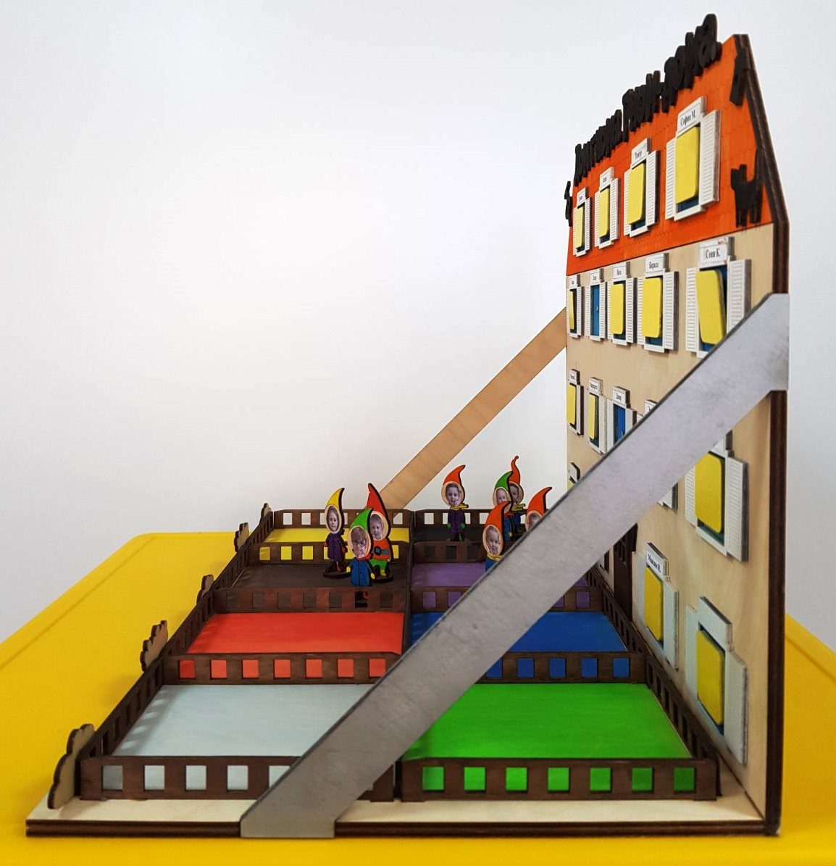
Методическое пособие по эмоциональному развитию детей старшего дошкольного возраста представляет собой макет многоэтажного дома с дворовой площадкой размером 40смх60см.
С внешней стороны напоминает форму открытого чемодана

Slide 4
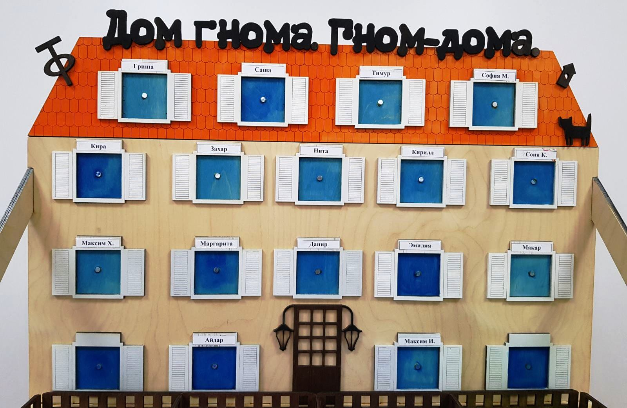
Макет выпилен из фанеры лазерной резкой, также в этой же технике очерчен контур окон и акриловыми красками выкрашен в черный цвет. К окнам приклеены объемные несъемные створки, выкрашенные белой акриловой краской. На экране присутствуют декоративные элементы, изготовленные из тонкой фанеры: резные двери со сказочными фонарями, трубы, кот.

Slide 5
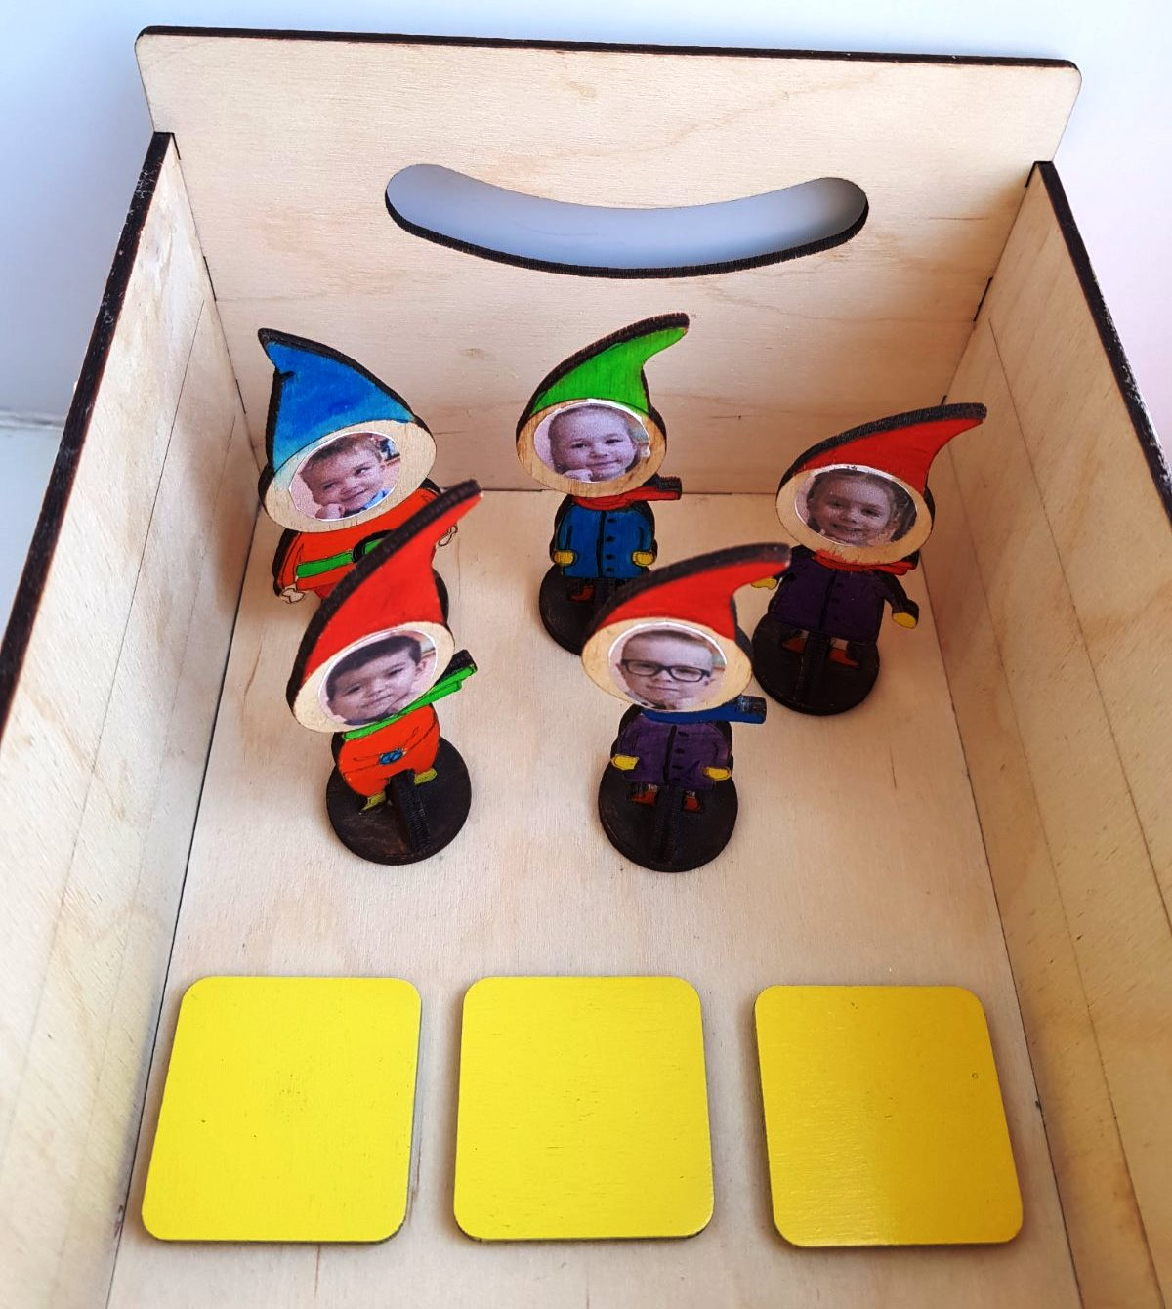
К пособию прилагаются главные жители дома - гномы с фотографиями детей, выполненные из фанеры и расписанные акриловыми красками. А также съемные окна, выкрашенные желтыми акриловыми красками, с обратной стороны окон расположены магниты.

Slide 6
Задачи методического пособия:
Обучать детей адекватным способам выражения своих эмоциональных состояний, умению понимать состояние и переживания окружающих, откликаться на эмоциональное состояние другого человека;
Способствовать развитию коммуникативных навыков детей старшего дошкольного возраста;
Создавать эмоционально - положительный климат в группе детей.

Slide 7
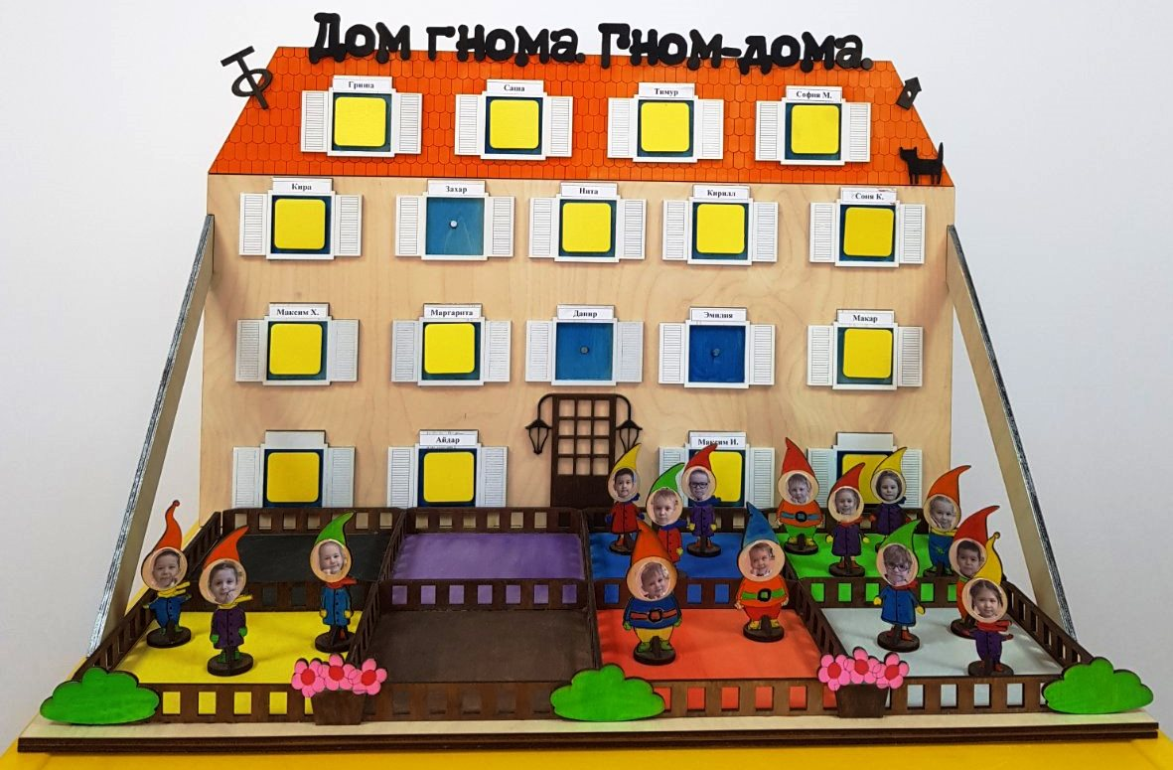
Эмоциональный экран состоит из двух частей:
Стенд «Здравствуй, я пришёл» - это окошки в доме;
стенд «Моё настроение» - гномики с фотографиями детей и цветным полем.

Slide 8
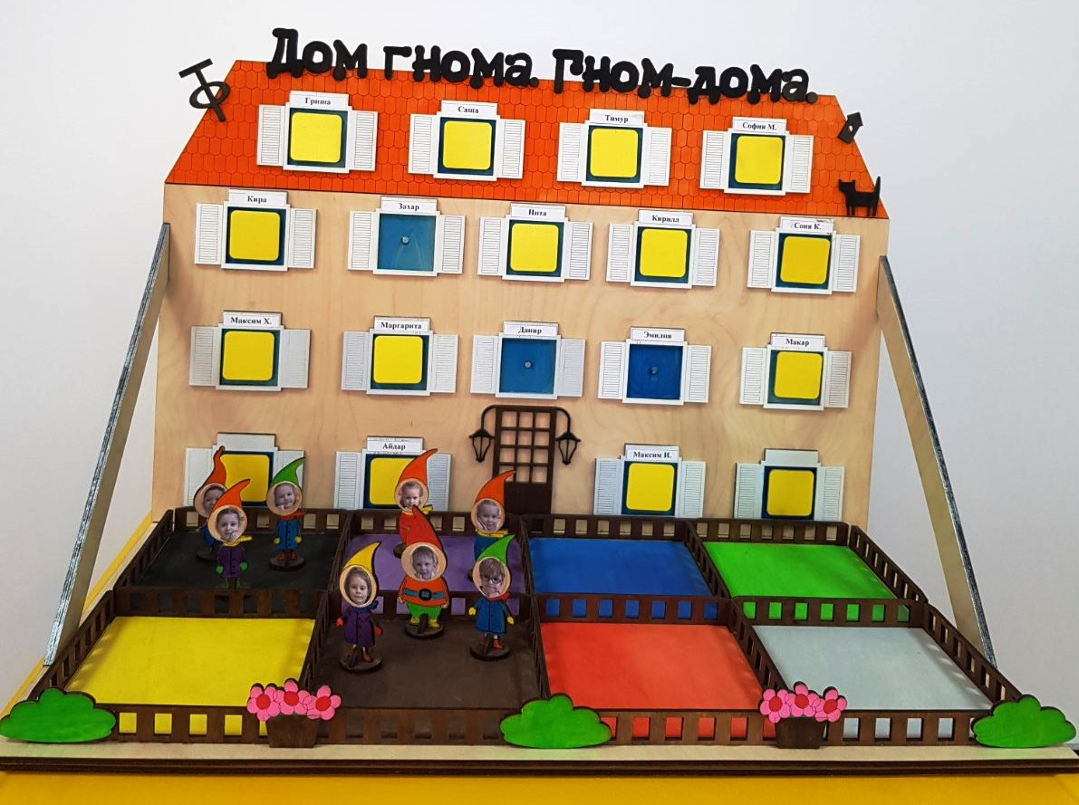
Стенд «Здравствуй, я пришёл» -
(это окошки в доме – приходя в детский сад, ребёнок «зажигает» свет в своём окне – ставит жёлтый квадрат в окно со своим именем. Так мы видим сколько детей сегодня в группе, и кто из детей отсутствует.

Slide 9
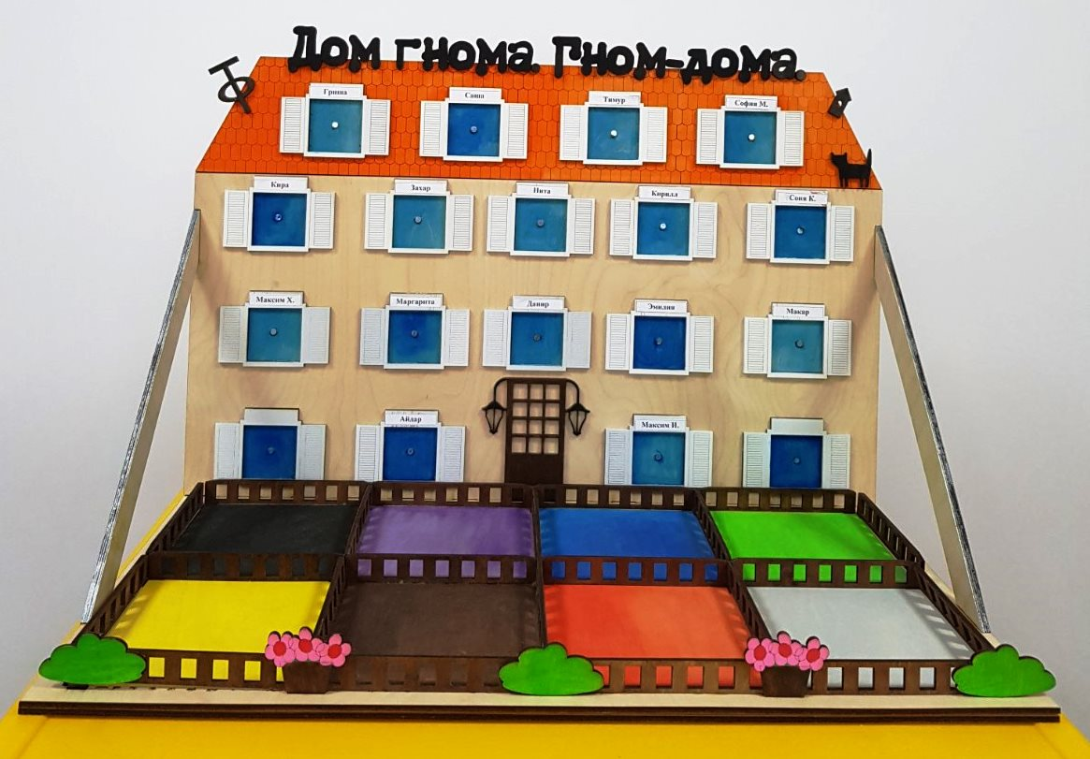
Уходя из детского сада – ребенок «выключает» свет, убирая своё окно в коробочку. Так мы видим сколько детей осталось в группе на определенный промежуток времени.

Slide 10
Стенд «Моё настроение» (ребенок из коробочки берет фигуру гномика со своей фотографией и ставит на желаемое «цветное поле»).

Slide 11
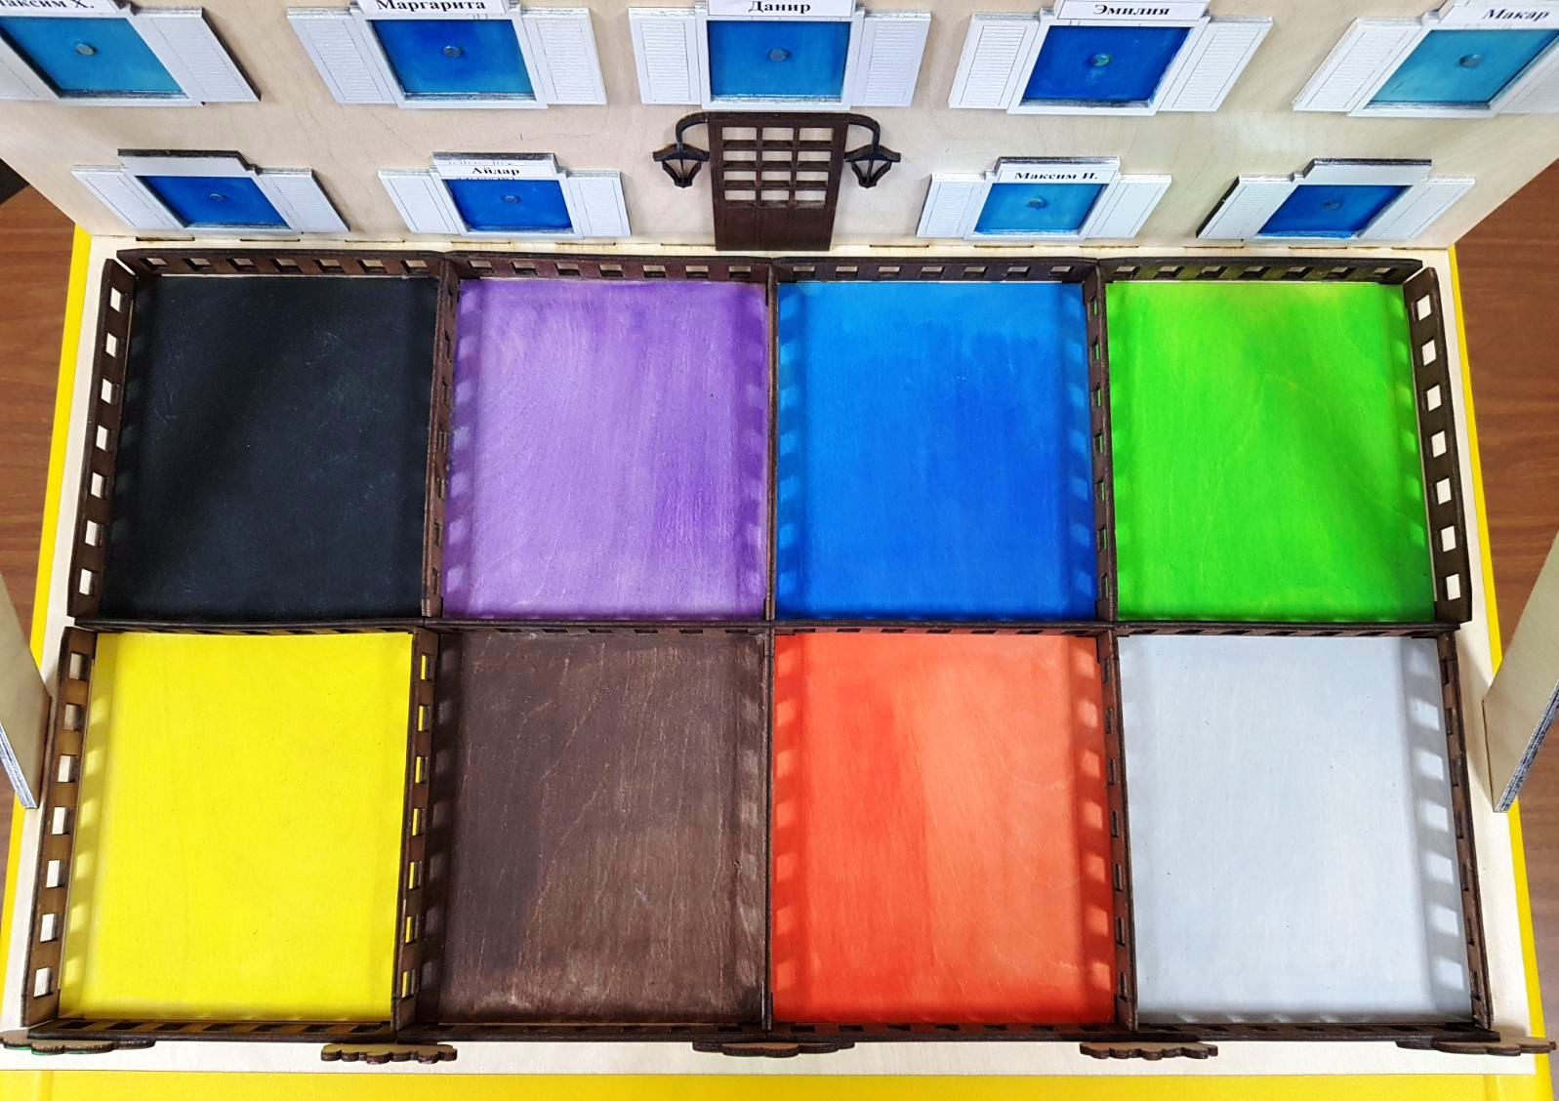
«Цветное поле» выполнено в соответствии с тестом Люшера:

Slide 12
Планируемые результаты:
Развита эмоциональная сфера ребенка дошкольного возраста;
Развиты коммуникативные навыки детей старшего дошкольного возраста;
Ребенок умеет управлять своим настроением, определять эмоциональное состояние другого человека;
Ребенок эмоционально раскрепощен;
Создан эмоционально-положительный климат в группе детей.

